Slide 1
Jecan Sergiu
sergiu.jecan@econ.ubbcluj.ro

Slide 2
Retea de calculatoare
?

Slide 3
Materiale bibliografice
Tomai N., Reţele de calculatoare, structuri, programare, aplicaţii, Ed. Risoprint, 2013, Cluj-Napoca.
Nicolae Tomai, Rețele de calculatoare lucrări de laborator, Ed. Risoprint, 2018
Nicolae Tomai, Cătălin Tomai, Reţele de calculatoare fără fir, Ed. Risoprint, 2006, ISBN:973-751-361-4, 978-973-751-361-8, 296 pagini
Tanenbaum A.S., Computer Networks, Prentice Hall, New Jersey, 1988
Andrew Tanenbaum, Rețele de calculatoare(ed. 4-a), Byblos, Tg. Mures, 2003
Silaghi GC, Tomai N, Tehnologii si aplicatii mobile, Ed. Risoprint, 2012

Slide 4
Istoria INTRENET

Slide 5
An | Eveniment
1958 | Compania BELL a creat primul modem care să poată transmite date binare pe o linie telefonică simplă
1969 | Conectarea primelor calculatoare între patru universități americane de către Leonard Kleinrock (University of California Los Angeles; Stanford Research Institute; University of California, Santa Barbara; University of Utah School of Computing) 29 octombrie 1969 – primul mesaj intre 2 calculatoare aflate la distanta intre University of California si Standford (Login – din care s-au trimis doar primele 2 caractere)
1971 | 23 de calculatoare sunt conectate la ARPANET (Advanced Research Projects Agency Network). Trimiterea primului e-mail de către Ray Tomlinson. Honeywell 516 - containing only 12 kilobytes ram
1973 | Anglia și Norvegia se conectează la retea, fiecare cu câte un calculator.
1982 | Definirea protocolului TCP/IP și a cuvântului Internet.
1983 | Paul Mockapetriss si Jon Postel inventeaza notiunea de DNS
1984 | 1000 de calculatoare conectate.
1987 | 10.000 de calculatoare conectate.
1989 | 100.000 de calculatoare conectate.
1991 | Se anunță public World Wide Web - Tim Berners-Lee
1992 | 1 milion de calculatoare conectate.
1993 | Apariția primului browser web NCSA Mosaic
1996 | 10 milioane de computere conectate.
2000 | 368 milioane de calculatoare)

Slide 6
1957 – Rusia lanseaza primul satelis in spatiu Sputnik => United States Department of Defense pune accentual pe stiinta si tehnologie => ARPA
1961 => proiect de cercetare care salveaza datele / informatiile vitale in cazul unui atac nuclear
=> Informatiile sa fie divizate in blocuri sau pachete care sa fie trimise de la expeditor la destinatar; sistemul va trimite date chiar si in cazul unui atac nuclear.

Slide 7
Scurt istoric al reţelei internet
1958 – ARPA
1972 – FTP
1975 – newsgroups
1995 – comert electronic
1994 – Yahoo
2004 - Google

Slide 8
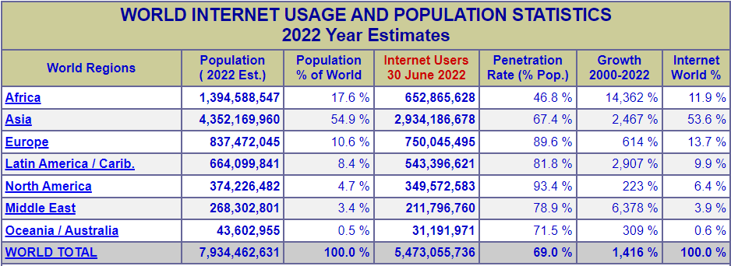

Slide 9
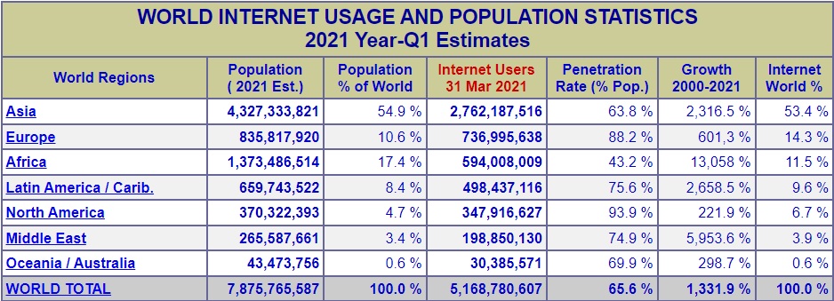

Slide 10
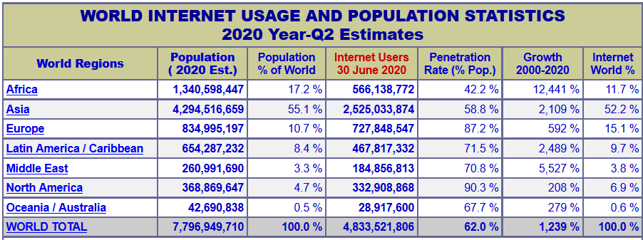

Slide 11
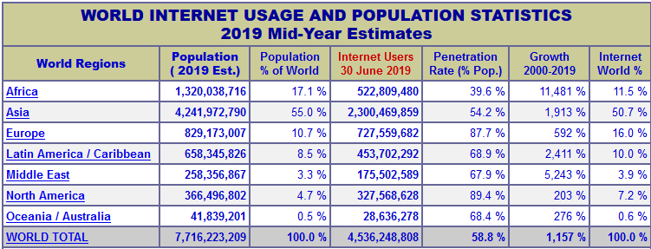

Slide 12
WORLD INTERNET USAGE AND POPULATION STATISTICS
World Regions | Population (2008 Est.) | Population % of World | Internet Usage, Latest Data | % Population (Penetration) | Usage % of World | Usage Growth 2000-2008
Africa | 955,206,348 | 14.3 % | 51,022,400 | 5.3 % | 3.6 % | 1030 %
Asia | 3,776,181,949 | 56.6 % | 529,701,704 | 14.0 % | 37.6 % | 363.4 %
Europe | 800,401,065 | 12.0 % | 382,005,271 | 47.7 % | 27.1 % | 263.5 %
Middle East | 197,090,443 | 3.0 % | 41,939,200 | 21.3 % | 3.0 % | 1176.8 %
North America | 337,167,248 | 5.1 % | 246,402,574 | 73.1 % | 17.5 % | 127.9 %
Latin America/Caribbean | 576,091,673 | 8.6 % | 137,300,309 | 23.8 % | 9.8 % | 659.9 %
Oceania / Australia | 33,981,562 | 0.5 % | 19,353,462 | 57.0 % | 1.4 % | 154.0 %
WORLD TOTAL | 6,676,120,288 | 100.0 % | 1,407,724,920 | 21.1 % | 100.0 % | 290.0 %
NOTES: (1) Internet Usage and World Population Statistics are for March 31, 2008. (5) For definitions, disclaimer, and navigation help, please refer to the Site Surfing Guide, now în ten languages. (6) Information în this site may be cited, giving the due credit to www.internetworldstats.com. Copyright © 2001 - 2008, Miniwatts Marketing Group. All rights reserved worldwide.

